Slide 1
Report for Silicon Detector Physics
张峻华
15 Jul 2021

Slide 2
调研结果
I-V：漏电流、噪声
C-V：临界电压、掺杂分布
调研了部分实验，其中有较早研究LGAD的。

Slide 3
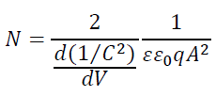
物理原理
信号电荷
带隙越大，信号电荷越小
需要小静态电流的强场，高电阻，带隙增加，影响信号电荷
Sensor Volume：
PN结电流：理论和实验互相印证了特殊曲线。
pn junction内建电压
探测器边缘损坏增大漏电流
掺杂浓度

Slide 4
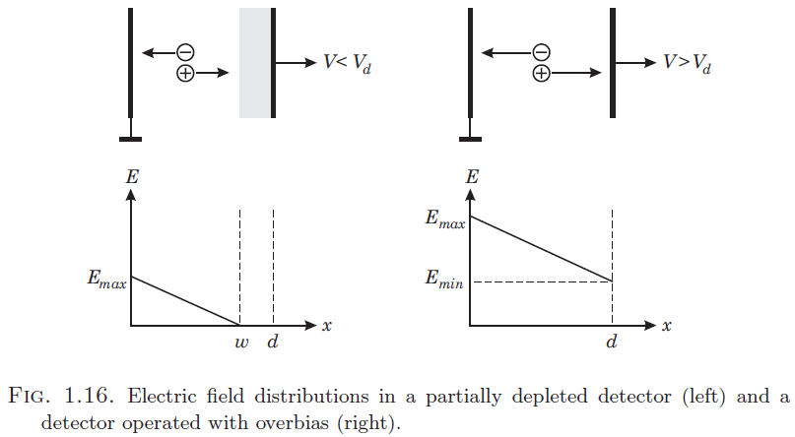
物理原理
电荷收集
信号收集的效率与灵敏度
收集时间：
偏压越大，收集越快

Slide 5
物理原理
耗尽电压
一般的
N型
P型
能量分辨
信号量子N，能量分辨即信号量子分辨

Slide 6
物理原理
位置分辨
$√12$的来源：
漂移电荷横向扩散不影响位置分辨
浮动电极法可提升位置分辨率

Slide 7
部分实验——I-V Curve
SCIPP
Al block——散热、导电
2.4μm扎针，probe接地
全封闭盒子，避光
编程，自动化记录

Slide 8
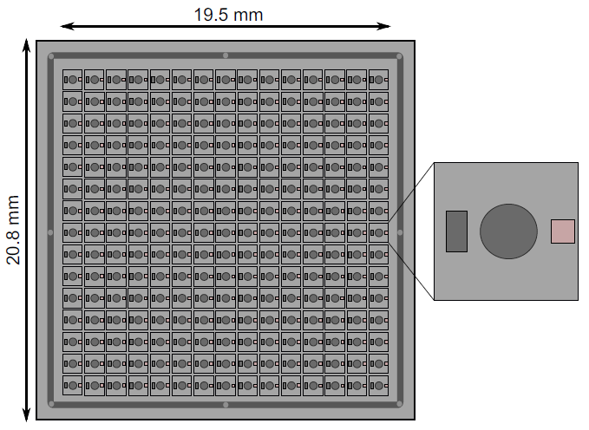
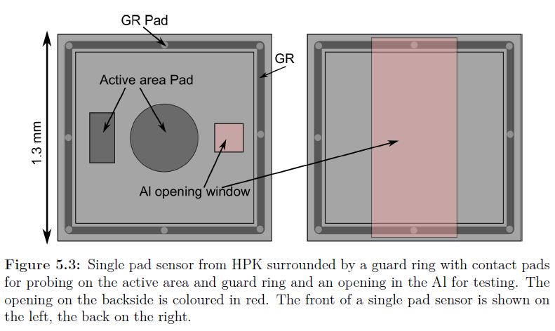
物理原理
哥廷根的HPK实验——LGAD
“开窗”是为了照射激光，模拟粒子辐射对sensor的损伤

Slide 9
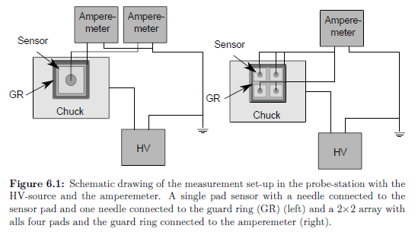
物理原理
哥廷根的HPK实验——LGAD
I-V测量电路：大体一致，我们掌握更多细节

Slide 10
下一步计划
输入与输出的函数，即多少输入会有多少输出和多少噪声，查阅或计算其阈值。
例如：e-h pair，亮度
ATLAS的探测要求

Slide 11
谢 谢！

